Slide 1
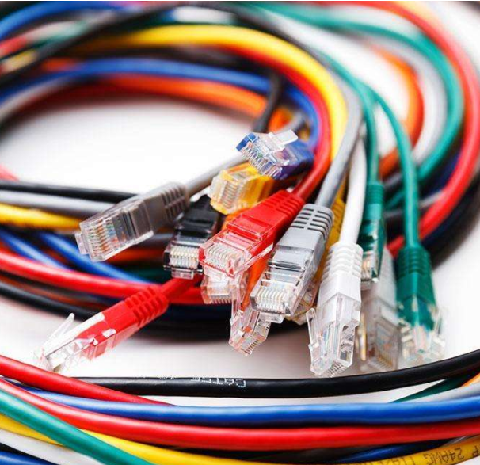
链路层
第3章
一个作用
link Layer
数据链路层的作用
二个信道
1.点对点信道 2.广播信道
三个基本问题
1. 封装成帧 2. 透明传输 3. 差错控制
四个重要概念
1. 冲突域 2. 交换表 3.交换机的自学习 4. 虚拟局域网
五个模拟实验
1. 基本操作 2. 冲突域 3.自学习 4. LAN 5.VLAN

Slide 2
更上一层
网络层
packet
加首部加尾部
封帧
传输帧
传输帧
PPP
透明传输
链路层
信道
广播
差错控制
对端链路层
差错控制
比特
比特

Slide 3

交换机的自学习
Switch Self Learning
· Flooding
· Forwarding
· Filtering

Slide 4
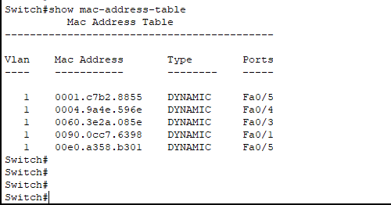
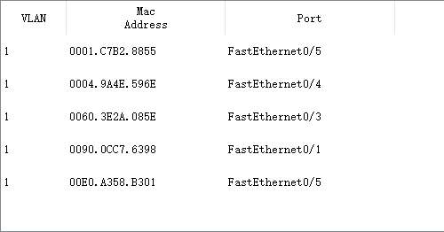
概述：
交换机通过维护一个MAC地址表/转发表来实现链路层数据帧的通信
收到帧后，在MAC地址表中查找帧的目的MAC地址对应的端口，然后通过该端口转发出去
车位使用约定
内容：
接收数据帧的源地址和进入的端口号，所在vlan及有效时间
MAC表的容量
1K、2k、4k

Slide 5
维护过程：
转发forwarding (AD)
泛洪flooding (AB)
过滤filtering (EA)
A
1
3
C
MAC | Port | Vlan
D | 4
E
B
2
4
D

Slide 6
Span
A
1
3
1
3
C
B
2
4
2
4
D

Slide 7
登记
查找表中是否有与接收帧的源MAC地址匹配的项目：如果有，则更新；如果没有，则增加
转发
是否是广播帧：
1. 如果是，全端口转发
2. 如果不是，则查找表中是否有与接收帧的目的MAC地址匹配的项目：
2.1 如果没有，则泛洪flooding到其他所有端口上
2.2 如果有，则比较进入的端口与登记的端口：
2.2.1 如果不同，则按照登记的端口转发forwarding
2.2.2 如果相同，表明是同一侧的主机，不需要转发，丢弃disregarding该帧/过滤filtering
登记参考算法
get( MacList, f.srcMac ) ? update( MacList, f.srcMac ) : add( MacList, f.srcMac );

Slide 8
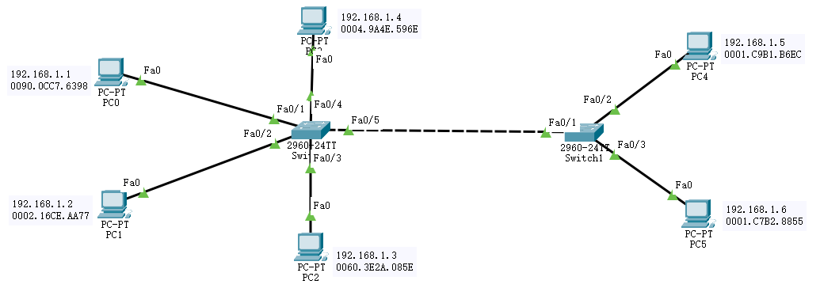
查看MAC表
#show mac-address-table
使用监视工具inspect
清除MAC表
#clear mac-address-table
要在模拟模式下清除

Slide 9
请根据通信过程，给出以太网交换机123的自学习过程及最终各交换机的交换表
B  C；D  A；G  D；E  H；C  B；F  G
A
1
3
C
D
1
3
E
F
1
3
H
B
2
4
2
4
2
4
G

Slide 10
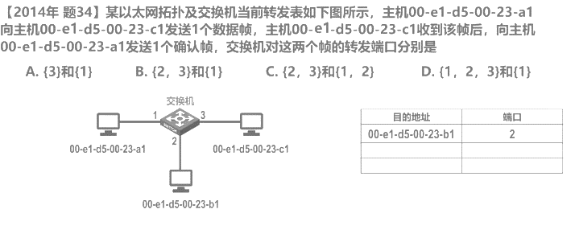

Slide 11
以太网交换机转发决策时使用的PDU地址是（ ）
A目的物理地址
B目的IP地址
C源物理地址
D源IP地址

Slide 12
使用脑图或其它工具，画出交换机自学习的流程图
用熟悉的算法设计一个数据结构，实现MAC表的维护过程（附加题）
参考数据结构
Typedef struct{
int desMac;
int srcMac;
int inPort;
int outport;
} Frame

Slide 13

以太网
Ethernet

Slide 14
以太网标准
DIX Ethernet标准：由施乐Xerox公司创建，并联合Inter，DEC共同发布基带总线局域网标准，以历史上发现电磁波的以太Ether命名。1982年发布的第2个版本DIX Ethernet V2是世界上第一个互联网产品的规约。数据传输率达到10Mbps
IEEE 802.3标准：802委员会1983年发布的第一个以太网标准，数据速率达到10Mbps
通常说的以太网指的是符合DIX Ethernet V2标准的局域网[•]
常见以太网[•]
10BASE-T以太网-传统以太网
100BASE-T以太网-快速以太网
吉比特以太网-主流以太网
10吉比特以太网

Slide 15
以太网特点
可扩展
灵活性大
易于安装
稳健性高
Ethernet

Slide 16
拓扑结构
星型
环型
总线型

Slide 17
以太网的关键设备-交换机
交换机CLI的操作模式
Switch> 用户模式，en进入特权模式
Switch# 特权模式，conf ter进入全局配置模式
Switch#conf 全局配置
Switch(config-if) 接口配置
Switch(config-vlan) VLAN配置
Switch(config-line) console配置

Slide 18
基本查看命令
switch>show ver 查看版本信息
switch#show running-config 查看运行配置
switch#show flash 查看已用/可用空间
switch#show arp 查看ARP缓存
switch#show mac-addr 查看MAC转发表
switch#show interface 查看所有端口
switch#show interface fa0/1 查看指定端口fa0/1
switch#show interface fa0/1 switchport 查看指定端口模式
switch#show ip interface 查看IP端口信息
switch#show history 查看历史命令
Exit 返回上一级
End 直接回到特权模式#
write 保存配置参数
如果忘记命令就使用？获取提示

Slide 19
基本配置命令
修改交换机的系统网络名 switch(config)#hostname xit
配置交换机特权模式密码
xit(config)#ena pass xxx 明文密码
xit(config)#ena secret xxx 密文密码
配置交换机串口密码
xit(config)#line console 0 选择console口
xit(config-line)#password xxx 配置密码
xit(config-line)#login 登陆时检测密码
配置远程登陆密码
xit(config)#line vty 0 4
xit(config-line)#password xit
xit(config-line)#login
如果忘记命令就使用？获取提示

Slide 20
交换机的日常执勤中，很少直接操作交换机
初始化配置
通常使用PC的串口RS232连接交换机，在PC上操作交换机，配置其基本参数，如主机名、登陆权限等
日常运维
使用串口
使用telnet远程登陆

Slide 21

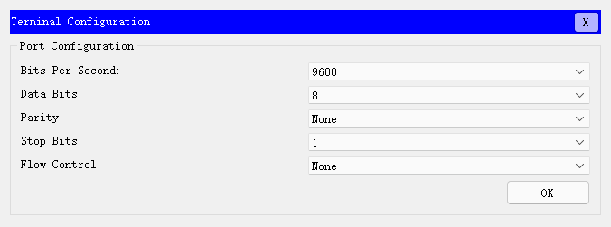
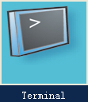
操作1：串口初始化配置交换机
步骤
搭建拓扑：利用串口线（console）分别连接PC和交换机的串口
打开PC的终端程序（terminal），保持默认的参数，连接交换机
查看感兴趣的参数 – 配合?使用
修改主机名
设置特权密码
取消主机名和特权密码的设置

Slide 22
操作1：串口初始化配置交换机
步骤
搭建拓扑：利用串口线（console）分别连接PC和交换机的串口
打开PC的终端程序（terminal），保持默认的参数，连接交换机
查看感兴趣的参数 – 配合?使用
修改主机名
设置特权密码
取消主机名和特权密码的设置
参考命令
Switch(config)#hostname xit
xit(config)#enable password 123
xit(config)#no hostname
xit(config)#no enable password

Slide 23
操作1：串口初始化配置交换机
提示
所有命令不区分大小写
利用tab键快速补全命令
通常输入命令关键字的前3个字母即可；应确保命令是唯一的
Hostname可以不唯一
为了方便用户首次初始化配置，Console访问交换机默认没有密码
用户模式进入特权模式默认没有密码
安全起见，应为不同的模式配置不同的密码；建议根据需要选择合适的密码前缀
强制退出命令行卡顿：CTRL+shift+6

Slide 24
操作2：Telnet远程登陆交换机
条件
要成功地建立Telnet连接，除了要求掌握远程计算机上的账号和密码外，还需要远程计算机开启“Telnet服务”，并去除NTLM验证。也可以使用专门的Telnet工具来进行连接，比如STERM，CTERM等工具（win11程序和应用可选功能更多window功能）
应配置交换机的管理IP地址，且和网管计算机IP地址在同一个网段，通常配置vlan1为管理地址
为telnet用户配置用户名和管理密码
说明
学完网络层再回来做这个实验

Slide 25
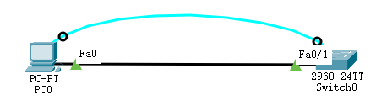
操作2：Telnet远程登陆交换机
步骤
搭建拓扑
使用用串口配置交换机：特权密码；telnet远程登陆密码；管理IP地址
配置PC并远程登陆交换机
参考命令
Switch(config)#enable password xit
Switch(config)#line vty 0 4
Switch(config-line)#password xit
Switch(config-line)#login
Switch(config)#int vlan 1
Switch(config-if)#ip add 192.168.1.254 255.255.255.0
Switch(config-if)#no shutdown
Switch#write

Slide 26
操作2：Telnet远程登陆交换机
提示
vty-Virtual Teletype Terminal，表示虚拟电信终端
vty 0 4：表示允许5个线路/用户远程登陆该设备；默认至少4个；最多15个
交换机和PC的IP地址必须是同一网段
查看交换机配置：glc#show running-config
可以使用密码或者密码加用户名登陆
所有配置完成后，请保存设置Switch#write
可以使用查看配置命令查看详细信息

Slide 27
操作3：搭建局域网
选择学校组织结构中某一个或几个分系统，利用交换机和PC模拟搭建局域网

Slide 28
部门之间如何互不影响的通信？
学校规模达到一定阶段后，如何更好的组织网络？

